Slide 1
回顾
数字调制：FSK/ASK
信源编码：Huffman coding
Next?

Slide 2
实验3
信道编码

Slide 3
Q: 我们为什么要调手表？
一句古老的谚语：
Never go to sea with two chronometers; take one or three！
英国的“贝格尔号”出行时携带22个时钟
启示：在现代通信系统中，我们同样需要这个想法(要更高效)！

Slide 4
纠错编码
方法：信道编码(不是信源编码的逆变换)
目标：减小误码率
代价：有效通信速率降低
E.g.

Slide 5
信源编码
信道编码
发转换器
收
转换器
信道译码
信源译码
信源
调制
媒质
解调
信宿
数字通信框图

Slide 6
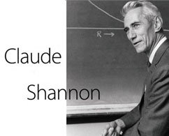
他说：
信道容量：信息通过信道传输，单位时间内信道上所能传输的最大信息量（即信息速率速率）称为信道容量。对于加性高斯白噪声信道有：C=Blog₂(1+S/N)；
香农信道编码理论：通过对信息进行适当的编码，一个含有噪声的信道所引起的差错可以减小到任一期望的水平，而又不会牺牲信息的发射速率；
对于有噪声的信道，存在可以实现可靠通信的信道编码，它能在发送速率 R< C 时达到所期望的任意小的水平，若R>C，则无差错传输是不可能的。

Slide 7
纠错编码
差错控制的基本方法
在信息序列之后附加一些监督码元，这些多余的码元与信息码元之间以某种确定的规则相互关联，接收端按照既定的规则检验出关联关系，如这种规则受到破坏，将会发现错误，乃至纠正错误。
检错与纠错能力与最小码距d₀有密切关系：
1. 为了检测 e 个错误： d₀ ≥ e＋1；
2. 为了纠正 t 个错误： d₀ ≥ 2t＋1

Slide 8
纠错码分类
1. 分组码与卷积码：
分组码：将信息码分组，为每组信息码后面附加若干位监督码元，且监督码元仅监督本码组中的信息位。
码长n=k+r
k个信息位
r个监督位
卷积码：也是先将信息序列分组，后面附加监督位，但是监督位不但与本码组的信息位有关，还与前面码组的信息位有关，或者说监督位不仅监督本码组的信息位还监督其它码组的信息位。
2. 系统码与非系统码
系统码： 就是信息位在前，监督位在后的码字。
非系统码: 信息位与监督位之间无特定的位置关系。

Slide 9
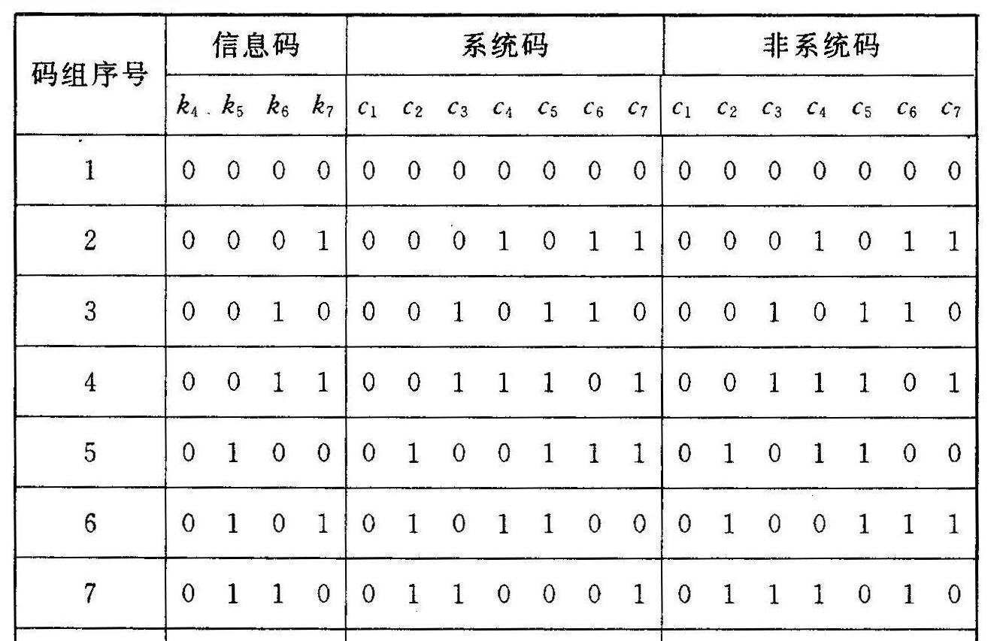
系统码与非系统码
系统码的编码前后信息码形式保持不变。
而非系统码从第5组开始信息码就乱了，已经没有了系统码那种前后一致的信息码结构。

Slide 10
（7,4）线性分组码
由汉明界得出，（7，4）可以纠正一个错误
设码字为a₆ a₅ a₄a₃ a₂ a₁ a_{0，}
信息码元a₆ 、a₅ 、a₄、a₃来源于待编码的信息序列；
监督码元 a₂ 、a₁、 a₀的取值应根据信息码元按监督
关系式来决定
a₆+a₅+a₄+a₂=0
a₆+a₅+a₃+a₁=0
a₆+a₄+a₃+a₀=0
a₂ = a₄+a₅+a₆
a₁ = a₃+a₅+a₆
a₀ = a₃+a₄+a₆

Slide 11
给定信息位后，根据上式算出各监督位，该编码的所有码组如下表

Slide 12
a₆ = a₆
a₅ = a₅
a₄ = a₄
a₃= a₃
a₂ = a₄+a₅+a₆
a₁ = a₃+a₅+a₆
a₀ = a₃+a₄+a₆
生成矩阵特点：
k ×n阶矩阵，编码方法完全由生成矩阵G确定
V可看成是G矩阵的各行的线性组合，为保证不同的信息分组对应不同的码字，G矩阵各行应线性无关

Slide 13
H称为线性码监督矩阵，可以由生成矩阵推出。
监督关系式 H·V^{T}=0^{T} 或V·H^{T}=0

Slide 14
码字是由H矩阵所确定的线性方程组的解，所以可以由H矩阵来检验接收的序列是否为码字
若接收到码字R=V+E，E为错误矢量（或错误图样）
计算
S＝RH^{T}=(V+E)H^{T} =VH^{T}+EH^{T}=EH^{T}
S称为校验子（伴随式）
当S＝0表明可能没错，此时E可能＝0；否则，S不为0，表明有错，
E也不为0。
仿真时候可以假设S已知，而E未知。
则可以通过求得的E，和收到的R来恢复C。

Slide 15
设（7,4）线性码的生成矩阵G为：
当信息位为0001时，
（1）试求其后的监督位。
（2）监督矩阵H

Slide 16
解：
（1）
（2）监督矩阵H
根据生成矩阵和监督矩阵的关系：

Slide 17
卷积码
1
…
k
…
2k
…
3k
… … … …
Nk
每次输入
k比特
1
…
k
1
…
k
1
…
k
… … …
1
…
k
Nk级
移存器
1
2
… … … …
n
n个模2
加法器
每输入k比特
旋转1周
编码输出
由上图可以看到，n个输出比特不仅与当前的k个输入信息有关，还与前（N-1）k个信息有关。
通常将N称为约束长度
常把卷积码记为：（n，k，N）
其编码效率为k/n

Slide 18
例：
(n, k, N) =（3, 1, 3）
1
2
3
输入
b₁
b₂
b₃
c₃
c₂
编码输出
c₁
每当输入1比特时，此编码器输出3比特c₁c₂c₃

Slide 19

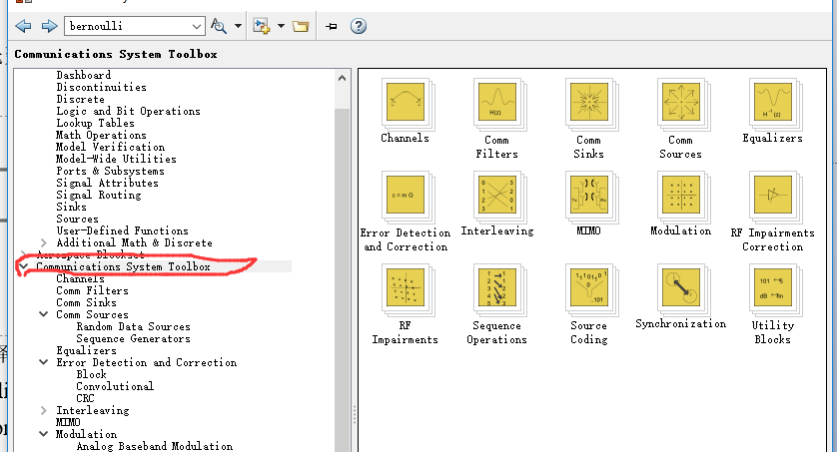
Simulink-仿真利器(模块化编程)
Comm Sources(信源)
Bernoulli
Channels(信道)
AWGN
Modulation(调制)
BPSK
Error Detection and Correction(错误检测与纠正)

Slide 20
任务3-信道编码
1. 基础题（ 70分） ：某一(7,4)线性分组码，给定生成矩阵G （并由此推出其校验矩阵H），
G=[1 0 0 0 1 0 1
0 1 0 0 1 1 1
0 0 1 0 1 1 0
0 0 0 1 0 1 1];
错误图案为E(假设全部为只发生一个错误)，给定接收端收到r=[1 0 1 0 1 1 1]，求出对应的错误e并进行纠错，得到该r对应正确的c，以及整个码组V。
2. 附加（30分）：用Matlab编程或Simulink仿真完成卷积码编码译码(仅需搭建系统框架)。可参考 自带函数：
poly2trellis 2. convenc 3. vitdec
3. 实验报告需要有理论，代码和结果。截止时间：6.16（本周五） 晚 20:00
作业请发到邮箱 hy123s@foxmail.com 格式：小组队数.人名.实验名 （如：2. 梁锦涛 周文沛 杨浩贤.纠错编码）

